Slide 1
الاسمنت
الأسمنت ھو مادة ناعمة، إذا أضفنا لھا الماء نحصل على مونة لزجة، تتحول لصلدة بعد فترة من الزمن في الماء أو الھواء على السواء، وبالتالي نقول أن للأسمنت خواص ھیدرولیكیة أي أن للأسمنت الكفاءة على التجمد والوصول إلى حالته الصلبة تحت الماء نتیجة لبعض التفاعلات الكیمیائیة المختلفة وتكوین منتج مقاوم لتیارات الماء. لذلك فإن للأسمنت دور ھام كمادة لاحمة مسؤولة عن التلاصق بین المواد والعناصر المختلفة وھذا الدور یظھر في استخدامات الأسمنت بكثرة في الأعمال الإنشائیة والمعماریة.
الأسمنت المعروف والشائع الاستخدام في البناء ھو الاسمنت البورتلاندي الذي اكتشفه جوزیف اسبیدن البناء الانجلیزي في أوائل القرن التاسع عشر . یرجع اسم بورتلاند إلى تشابه صلادة الأسمنت البورتلاندي مع بعض أحجار البناء الموجودة في جزیرة بورتلاند بإنجلترا لذلك أطلق على ھذا النوع من الأسمنت
بالأسمنت البورتلاندي والذي ینتج من تسخین خلیط من الطین الناعم جدًا والحجر الجیري في فرن حتى یتطایر ثاني أكسید الكربون لنحصل على مادة أسمنتیة لاحمة تحت الماء أو في الھواء.

Slide 2
صناعة وانتاج الاسمنت البورتلاندي
ضعيفة من احد هذه المواد

Slide 3
مكونات الاسمنت وتركیبه الكیمیاوي
المكونات الأساسیة للأسمنت البورتلاندي تنحصر فى الجیر والسیلیكات والأ لومینا وأكاسید الحدید وعندما تخلط ھذه المكونات ویتم علیھا عملیة الحرق بالأفران ویتكون الكلنكر والذي یحتوي على أربعة مركبات رئیسیة وكالاتي:-

Slide 4
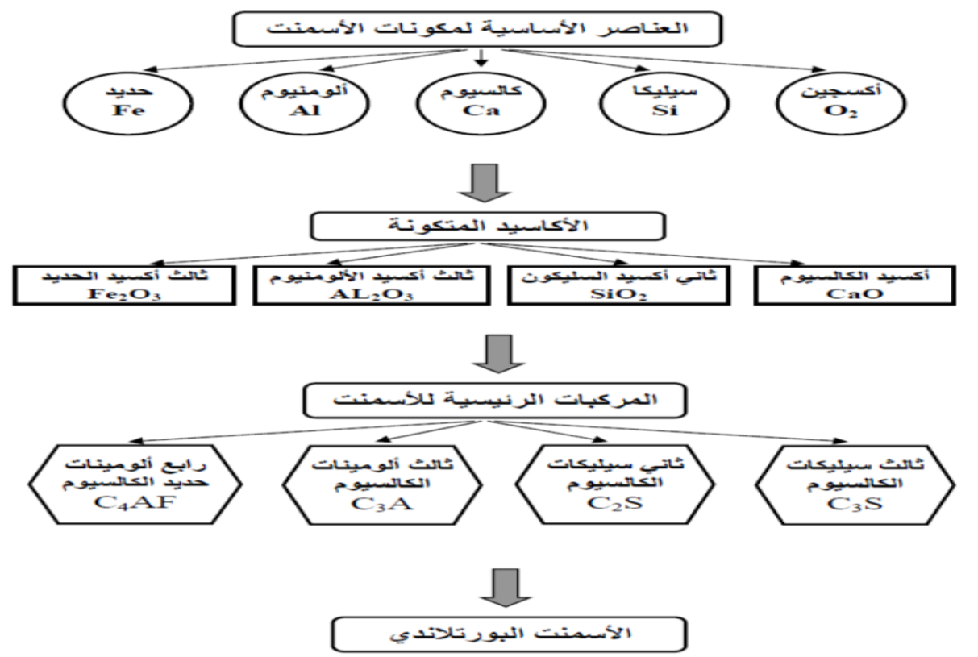

Slide 5
جدول یوضح الحدود التقریبیة للاكاسید المكونة للاسمنت البورتلاندي

Slide 6
انواع الاسمنت البورتلاندي
)Type I ) Ordinary Portland Cement 1. الاسمنت البورتلادي العادي -
وھو اكثر الاسمنت استعمالاً حیث یمثل 95 % من مجموع انواع الاسمنت العادي اذا انه ملائم جداً للانشاءات الخرسانیة العامة عند عدم تعرض الانشاءات للكبریتات في التربة وفي المیاه الجوفیة
Sulfate Resistance Portland Cement 2. الاسمنت البورتلاندي المقاوم للكبریتات
وھو اسمنت ذو محتوى منخفض من الومنیات الكالسیوم الثلاثیة لتفادي مشكلة تفاعل ھذا المركب مع املاح الكبریتات القادمة من خارج الخرسانة او من الركام المستخدم في صنعھا وخاصة الاملاح ذات الفاعلیة الشدیدة مثل املاح المغنیسیوم وكبریتات الصودیوم التي تؤدي الى تفتیت الخرسانة تدریجیاً . یستخدم في المنشآت المعرضة للتربة مثل الاسس وجدران السرادیب والاعمدة تحت مستوى مانع الرطوبة

Slide 7
)High early strength3. الاسمنت البورتلاندي سریع التصلب (
تشابه الاسمنت البورتلاندي العادي كثیراً الا انه یطور المقاومة بصورة أسرع من الاسمنت العادي
ولذلك یطلق علیه الاسمنت ذو المقاومة البكرة العالیة . یمكن الحصول على ھذا النوع من الاسمنت
و بزیادة النعومة وبالتالي زیادة المساحة السطحیة للاماھة C2S وتقلیل مركب C3S بزیادة مركب
اكثر بزمن اقل من الاسمنت البورتلاندي الاعتیادي. لكن الفرق في المقاومة CSH وتكوین مركبات
في الاعمار المتاخرة یكون قلیل بین ھذا النوع و الاسمنت الاعتیادي.
یستخدم ھذا النوع من الاسمنت في المحلات التي یفضل الاكتساب السریع للمقاومة ویتطلب رفع
القوالب باسرع وقت, ویستعمل ایضا عندما یتطلب الحاجة لخرسانة ذات مقاومة انضغاط عالیة دون
اللجوء الى استعمال كمیة اكبر من الاسمنت ویفضل استعمالة ایضا في الاجواء الباردة لحمایة المنشأ
من اضرار الانجماد المبكر الا انھ غیر مفضل في الكتل الخرسانیة الكبیرة بسبب حرارة الاماھة
العالیة.
(Low Heat Cement) الاسمنت البورتلاندي منخفض الحرارة .4
یستعمل ھذا النوع في الخرسانة الكتلیة مثل السدود والغرض من الاستخدام ھو تقلیل كمیة حرارة
الاماھھ الناتجة من التفاعل أثناء عملیة التصلب ، إذ بذلك یقل الانكماش في الخرسانة ، وبذلك نتفادى
التشققات ، ویتصف ھذا الاسمنت ببطء التصلب اي تكون مقاومته المبكرة منخفضة لكن المقاومة في
الاعمار المتاخرة مساویة تقریبا للاسمنت العادي. ویفضل استخدام ھذا النوع من الاسمنت في
.C3S + C3A او C3A الاجواء الحارة. یمكن الحصول على ھذا النوع من الاسمنت بتحدید كمیة

Slide 8
) Modified cement( الاسمنت المعدل .4
وھو یجمع بین خواص الاسمنت البورتلاندي منخفض الحرارة والاسمنت البورتلاندي العادي حیث یكون معدل سرعة انبعاث الحرارة لھذا النوع أعلى بقلیل من الاسمنت منخفض الحرارة واقل بقلیل من الاسمنت العادي، بینما یكون معدل سرعة اكتساب المقاومة مماثل للاسمنت العادي ، ویستعمل في المنشآت التي یتطلب ان یكون حرارة الاماھھ اقل من تلك المنبعثة من الاسمنت العادي مثل الاسمنت المستخدم في صب الكتل الضخمة او الصب في الجو الحار مع الحفاظ على مقاومة مبكرة مناسبة نوعا ما، او یستخدم في المحلات التي تتأثر بالكبریتات بدرجة متوسطة.
)Portland blastfuramce slag cement( الاسمنت البورتلاندي خبث الافران العالمیة .5
ان الخبث ھو فضلات صناعیة تاتي من تصنیع الحدید الخام حیث نحصل على كمیة متساویة من
الحدید والخبث كما انه یحتوي على خلیط من الجیر والسلیكا والالومینا وھي نفس الاكاسید التي
یصنع منھا الاسمنت البورتلاندي ولكن بنسب مختلفة.
یصنع ھذا الاسمنت وذلك بطحن خبث الافران العالیة (بعد تبریده وطحنة الى حبیبات مشابھة
بالحجم حبیبات الاسمنت) مع كلنكر الاسمنت البورتلاندي بحیث لاتتجاوز نسبة الخبث 65 % من
وزن الخلیط, او باضافتھ الى المواد الاولیة في صناعة الاسمنت. یمتاز ھذا النوع من الاسمنت
البورتلاندي ب :-
- تفاعله بطئ مع الماء لذلك تطور المقاومة بطئ وانطلاق الحرارة بطئ لذلك یمكن استخدامه في
الخرسانة الكتلیة ولایمكن استخدامه في الاجواء الباردة.
ویقلل من C4AF – - مقاومته للكبریتات افضل من الاسمنت الاعتیادي ( وجود الحدید یزید من
). C3A

Slide 9
) White Cement( الاسمنت البورتلاندي الأبیض .6
یرجع تمیزه باللون الأبیض لان نسبة اكاسید الحدید لا تزید عن 1% وتتلخص استعمالاته للاغراض
المعماریة فقط ویمكن اضافة الوان له ولایمكن استخدامه في المحلات الاخرى بسبب ضعف
المقاومة والانكماش العالي.
الاسمنت المقاوم للبكتریا .7
ینتج بإضافة مادة مقاومة للبكتریا إلى الكلنكر عند الطحن مما یكسبھ ھذه الخاصیة للقضاء على
مشكلة تآكل أرضیات مصانع الأغذیة وحمایة الحوائط من الأحماض العضویة التي تتفاعل مع
مكونات الاسمنت .
)Pozolanic Cement( الاسمنت البوزولاني .8
المواد البوزولانیة ھي مواد طبیعیة او صناعیة حاویة على السلیكا او سلیكا والالومینا اذا تم حرقھا
.(reactive) بدرجات الحرارة العالیة وطحنھا الى مواد ناعمة تتحول الى صورتھا القابلة للتفاعل
بوجود الماء تتفاعل مع ھیدروكسید الكالسیوم الناتج من اماھة السلیكات لتكوین مركبات ذات خواص
ھذا لتفاعل یكون بطئ فیكون تطور المقاومة لھذا النوع من الاسمنت بطئ لكن .(CSH) اسمنتیة
المقاومة النھائیة تكون اعلى من الاسمنت البورتلاندي العادي. تكون حرارة الاماھة منخفضة لذلك
یمكن استخدامه في الصبات الضخمة والسدود. ومن مساوئه انه كلما تزید كمیة المواد المتفاعلة مع
ھیدروكسید الكالسیوم تقل القاعدیة فیكون الاسمنت حامضي یشجع على تفاعل الكلوریدات مع حدید
التسلیح فیحدث التاكل.

Slide 10
انواع اخرى من الاسمنت الغیر بورتلاندیك
: Expansive Cement سمنت التمدد.1
في صناعة ھذا الاسمنت تستخدم مواد تساعد على التمدد وتضاف الى الاسمنت الاعتیادي (مثل
وھي عادة خبث الافران العالیة لتستقبل وببطئ (Stabilizer) الاترنجیت) وتستعمل ایضا مادة مثبتة
الفائض من كبریتات الكالسیوم. یستخدم ھذا النوع من الاسمنت لتجاوز حالة
الانكماش في الاسمنت الاعتیادي وخاصة في المناطق ذات الاجواء الحارة. ویستخدم ایضا عندما نرید
ان نبدل خرسانة مصبوبة بأخرى صالحة في منشأ ما كي لاتبقى فواصل بین الصبة القدیمة والجدیدة ,
ھذه الخاصیة تمكننا من ملئ الثغرات في الانفاق والسرادیب بحقن مونة ھذا الاسمنت.
: High Alumina Cement الاسمنت عالي الالومینا .2
او مایسمى ایضا الاسمنت الحراري حیث انھ یقاوم الحرارة العالیة ویستخدم في الافران التي تتطلب
حرارة عالیة یصنع ھذا النوع من الاسمنت من صخور البوكسایت التي تمتاز بان فیھا نسبة الومینا
منخفضة القاعدیة. ان C3A عالیة ومن الحجر الجیري والمركب الرئیسي في ھذا الاسمنت ھو
انخفاض القاعدیة یقلل من خطر تكوین الاترنجیت وكذلك یقلل من انخفاض المقاومة في درجات
و CaO فما فوق الى 400°C الحراریة العالیة بسبب تحلل ھیدروكسید الكالسیوم في درجة حرارة
یتبخر الماء وھذا المركب اذا تعرض للماء یحصل تفاعل عكسي یؤدي الى زیادة في الحجم.
في درجات الحرارة الاعتیادیة یفضل استخدام الاسمنت البورتلاندي الاعتیادي بدلا من الالومیني
800 ) یفضل استخدام °C وذلك لضعف مقاومة الاخیر لكن في درجات الحرارة العالیة ( اعلى من
الاسمنت الالومیني.

